Slide 1
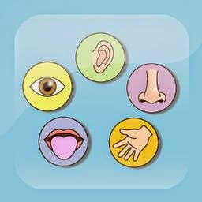
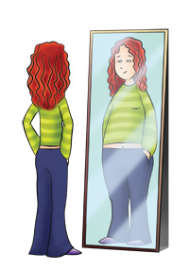
_{A}tención a los sentidos
Autoconocimiento

Slide 2
CONTEXTO
Algunos de los problemas de conducta y bajo rendimiento académico por los que atraviesan los estudiantes están relacionados con la dificultad de mantener la atención en los contenidos de la clase. Al no poderse concentrar en clase, no sólo comienzan a rezagarse, sino que también distraen a sus compañeros, lo cual genera un clima adverso en el aula.
Como lo han constatado las neurociencias durante los últimos veinte años, la atención, como cualquier otra habilidad con la que contamos, se puede entrenar y desarrollar, generando un impacto decisivo en el mejoramiento de nuestras funciones ejecutivas como la memoria, la autorregulación y el cambio de mentalidad, entre otros. Uno de los métodos más eficaces para tal propósito es atender al respirar. Sin embargo, hay momentos (particularmente aquellos en los que el individuo está bombardeado por varios estímulos) en los que la respiración no es el objeto ideal para la práctica. De ahí la necesidad de aumentar el repertorio de herramientas que pueden hacer del entrenamiento de la atención algo realista y accesible.

Slide 3
I ¿Cuál es el objetivo de la lección?
Que los estudiantes identifiquen los diferentes estímulos de los sentidos a fin de utilizarlos como parte de su entrenamiento de la atención.
¿Por qué es importante?
Porque tendrán más herramientas para integrar el entrenamiento de la atención a sus vidas.
Invita a los estudiantes a leer la introducción de la actividad.
INTRODUCCIÓN:
Seguramente has pensado que tu rendimiento escolar puede ser mejor. Poner atención en clase, puede ser un elemento para mejorarlo y entonces generas una determinación absoluta: “a partir de mañana toda mi atención estará en el profe y el pizarrón”. Sin embargo, al día siguiente notas que por más que te esfuerzas, siempre hay algo que te distrae: las risas de los compañeros, el celular, tus propios pensamientos. ¿Qué hacer entonces? ¿cómo entrenar la atención cuando hay tantos distractores que no podemos concentrarnos en la respiración? Una buena forma de hacerlo es atendiendo a los sentidos.
En esta Hora Garza aprenderás a enfocar conscientemente en los distintos estímulos de los sentidos. El objetivo es que puedas utilizar cualquier elemento de la experiencia para entrenar tu atención, además podrás cultivar la facultad para mantenerte alerta y encontrar novedad en lo cotidiano.

Slide 4
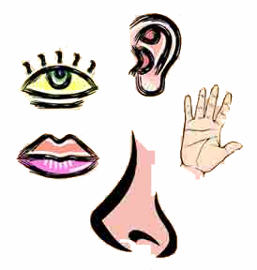
Estructura de la sesión y recomendaciones específicas
Lee en voz alta las instrucciones para la práctica de “atención a los sentidos” que está en la variación del estudiante.
• Es conveniente subrayar la importancia de mantener una postura vigilante pero relajada a lo largo del ejercicio.
• Procura dar una pausa entre cada uno de los sentidos para darles tiempo de llevar a cabo la indicación.
• Es posible que haya momentos en donde sea complicado identificar algún objeto, como cuando aparentemente no hay olores en el ambiente o cuando parece que no hay sensaciones en la piel. En estos casos la recomendación es descansar en la ausencia del estímulo, es decir, si no hay olores detectables, nota la ausencia de olor.
Imagen prediseñada de office Online

Slide 5
Actividad 1.
Para este ejercicio te ofrecemos una guía de lo que tienes que hacer para repetir la actividad en casa.
-Comienza con 3 inhalaciones profundas, llevando el aire hasta el abdomen y dejando que salga a su propio ritmo. Luego deja que la respiración asuma su ritmo natural, sin que intentes controlarla.
-Manten en todo momento una actitud de apertura y curiosidad a fin que puedas notar cosas que normalmente pasas por alto.
-Cierra tus ojos y pon toda tu atención a los sentidos. ¿puedes escuchar el movimiento de tus compañeros?, ¿quizas hasta la forma en la que respiran? Poco a poco suelta los sonidos.
-A continuación dirige tu atención a los olores que puedas percibir ¿qué tipo de olores detectas?, ¿sudor, comida, perfume?
-Dirige tu atención a la boca y lo que puedes percibir por medio del gusto ¿puedes percibir los sabores en tu boca?
-Coloca ahora tu atención en las sensaciones del cuerpo. Trata de notar algún cambio de temperatura en la cara o en el latir de tu corazón. ¿puedes sentir los dedos de los pies? ¿puedes sentir las palmas de las manos sin voltear a verlas? Suelta las sensaciones del cuerpo.
-Por último, abre los ojos y observa a todas las personas y las cosas que estan a tu alrededor, todo aquello que hace un momento percibias con los otros sentidos. Pon atención a los pequeños detalles que resaltan a partir de la forma y los colores. Suelta las imágenes visuales.
-Ahora, con todos los sentidos abiertos, haste consciente de cómo las cosas cambian: sonidos aparecen y desaparecen todo el tiempo, la luz incrementa o se desvanece, la temperatura baja o aumenta, o cómo nuevos alores aparecen constantemente. Fijate aun en los más pequeños cambios, en aquello que es diferente.
-Finalmente, vuelve al momento presente de tu respiración y descansa tu atención en ella. Suelta todo esfuerzo y concluye la actividad.

Slide 6
Actividad 2.
Pídeles que en grupos de tres personas contesten las siguientes preguntas.
I. ¿Cuáles de los estímulos de los sentidos (es decir, sonidos, olores, sabores, sensaciones, formas y colores) les costó más trabajo identificar?___________________________________________________________
• ¿Cuál de los estímulos de los sentidos (sonidos, olores, sabores, sensaciones, formas y colores) pudiste identificar con mayor facilidad?____________________________________________________________
¿Crees que es posible entrenar la atención bajo cualquier circunstancia?________________________________________________________
¿Qué podemos hacer si queremos practicar en un entorno en el que hay mucho ruido?¿O si hay muchos estímulos visuales alrededor? ____________________________________________________________________
Se concluye la actividad señalando lo interesante que resulta que cada quien tenga una experiencia distinta y que, sin importar las variaciones, todos estos estímulos pueden convertirse en objetos de atención.
10 min

Slide 7
1 min
Lean el resumen de la lección.

Slide 8
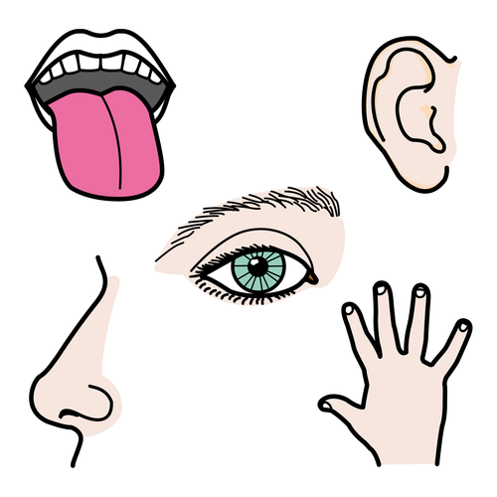
RESUMEN.
Al observar conscientemente los distintos estímulos que activan nuestros sentidos desarrollamos la facultad de utilizar cualquier cosa como el objeto de nuestra práctica de atención. Además, según la doctora Ellen J. Langer, psicóloga investigadora de Harvard, este tipo de atención nos sirve para cultivar dos elementos que ayudan a incrementar nuestra atención. El Primero consiste en buscar la novedad en aquello que queramos aprender. El segundo es la práctica de una “suave vigilancia”, es decir, de un estado de alerta y apertura hacia lo que perciben nuestros sentidos, sin tensión y sin ansiedad
Imagen prediseñada de office Online

Slide 9
Para tu vida diaria
Escoge el sentido al que pudiste atender con mayor facilidad y durante la semana utilizalo para entrenar tu atención durante al menos tres días. Anota algunos de tus descubrimiento aquí. _____________________________
______________________________________________
Para la siguiente semana, escoge ahora el sentido con el que tuviste mayor dificultad y practica con él otros tres días. Anota aquí tus impresiones: ____________________________________________________________________________________________
Te recomendamos el video “Volver a nuestros sentidos” de Jon Kabat-Zinn en el que habla sobre la importancia de enriquecer nuestra percepción con atención plena.
¿Quieres saber más?

Slide 10
EVALUACIÓN DE LA SESIÓN Prepa: Grupo: Turno:
De acuerdo a las siguientes afirmaciones, seleccione la opción que refleje su opinión
Rubro | Totalmente en desacuerdo | En desacuerdo | Neutral | De acuerdo | Totalmente de acuerdo
Los estudiantes identificaron al menos dos estímulos sensoriales para entrenar su atención.
Los estudiantes mostraron interés y se involucraron en la actividad.
Se logró un clima de confianza en el grupo.
¿Qué funcionó bien y qué efectos positivos se observaron al realizar la actividad?
Descripción de dificultades y áreas de oportunidad
¿Qué alumnos no realizaron la actividad? 1. 2. 3. 4.

Slide 11

Escribe en tres minutos
qué te llevas de la Actividad
3 min

